Slide 2
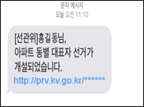
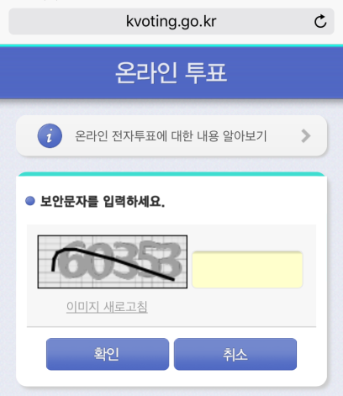
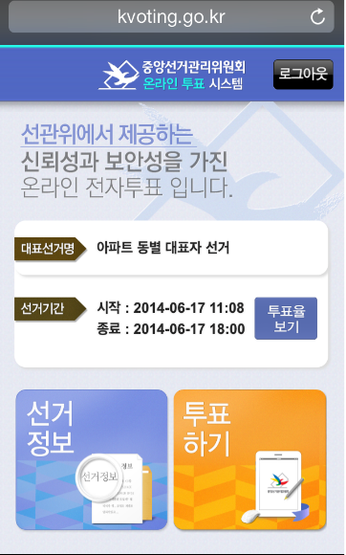

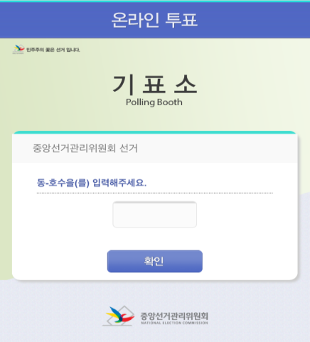
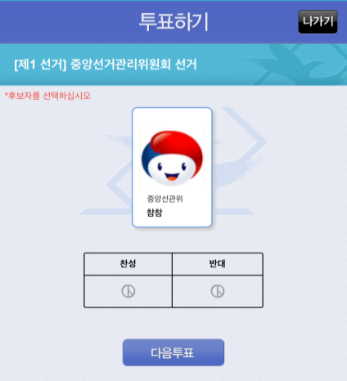
본인 확인 정보 방식
스마트폰 투표
1
2
3
1) 투표 참여 문자 수신
2) 수신한 문자의 URL 터치
1) 보안문자 입력 후 [확인] 버튼 터치
1) 선거 정보 조회
2) [투표하기] 버튼 터치
4
5
<인명찬반>
본인 확인 정보 입력
ex: 101동 101호 일 경우 ☞ 101-101 (O)
1) 원하는 후보자에 대해 찬성 또는 반대 선택
2) [투표완료] 버튼 클릭

Slide 3
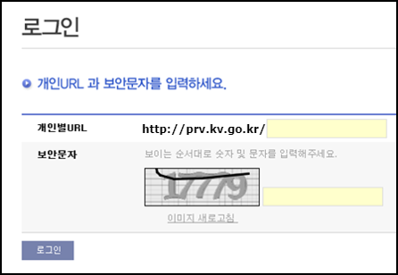
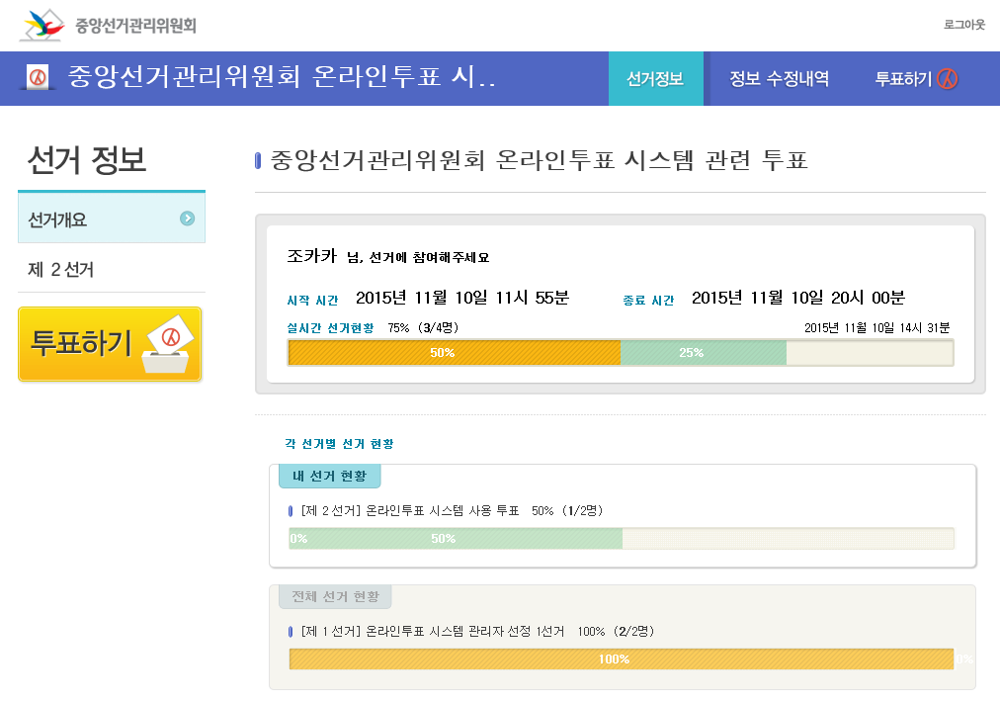
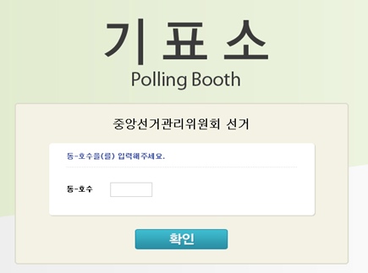
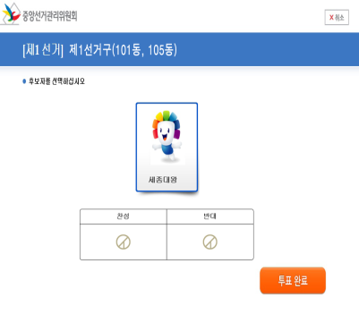
본인 확인 정보 방식
PC 투표
3
1
2
1) 투표 참여 문자 수신
2) PC에서 홈페이지 접속
http://prv.kv.go.kr
1) 홈페이지에서 [로그인 > 선거인] 클릭
2) SMS로 받은 선거문자의 맨 뒤 6자리 입력
예) http://prv.kv.go.kr/ abcdef
3) 보안문자 5자리 입력 후, [로그인] 버튼 클릭
1) 선거 정보 조회
2) [투표하기] 버튼 클릭
4
5
본인 확인 정보 입력
ex: 101동 101호 일 경우 ☞ 101-101 (O)
<인명찬반>
1) 원하는 후보자에 대해 찬성 또는 반대 선택
2) [투표완료] 버튼 클릭

